Slide 1

トラヒック負荷を考慮した RTTによる Evil-Twin攻撃検知手法
MA23025 上田 智之
指導教員 上岡 英史
芝浦工業大学

Slide 2
研究の背景と目的
コロナ禍により, 無線LANにおける
アクセスポイント（AP）の増加
不正APによる被害の増大
➡ Evil Twin Attack
[S. Kitisriworapan +, EURASIP Journal on Wireless Communications and Networking, 2020]
[K. C. Patel+, INDIACom, 2022]
不正AP検知の精度の向上
Notes:
近年、Free-WiFiなどの無線LANにおけるアクセスポイント、通称APが増えている。また、コロナ禍になってからリモートによる授業や仕事が増え、カフェやレストランでもリモートワークを行う人が増えている。そのためAPはさらに増加していくことが予想される。
しかし、それと同時に不正APと呼ばれる攻撃も増加している。例えばevil-twin attack。
そのため、不正APの検知の精度の向上が求められています。

Slide 3



研究の背景と目的
Evil Twin Attack
正規の無線LANアクセスポイントを偽装し、
接続したユーザに対して様々な攻撃を行う
[En-Chun Kuo+, IEEE ICACT, 2018]
SSID : Free-1
SSID : Free-1
不正AP
？
正規AP
ユーザ
Notes:
例えば、ユーザの入力している個人情報を盗んだり、ウイルスを送り付けることもある。
中間者攻撃になりえる攻撃となっている。

Slide 4
既存手法
既存手法の分類
フィンガープリントを用いた手法（管理者側）
➡特徴：安定した精度, 高コスト, 大きい手間
[Qiaolin Pu+, IEEE Transactions on Vehicular Technology, 2021]
RTT(往復遅延時間)を用いた手法（ユーザ側）
➡特徴：低コスト, 少ない手間, 環境に影響を受ける
[S. Kitisriworapan +, EURASIP Journal on Wireless Communications and Networking, 2020]

Slide 5
既存手法
既存手法の分類
フィンガープリントを用いた手法（管理者側）
➡特徴：安定した精度, 高コスト, 大きい手間
[Qiaolin Pu+, IEEE Transactions on Vehicular Technology, 2021]
RTT(往復遅延時間)を用いた手法（ユーザ側）
➡特徴：低コスト, 少ない手間, 環境に影響を受ける
[S. Kitisriworapan +, EURASIP Journal on Wireless Communications and Networking, 2020]

Slide 6


想定環境
RTTを用いた検知手法
1-hopと2-hopのRTTの差の利用
閾値とRTTの差を比較して検知
2-hop
不正AP
（evil-twin）
ユーザ
1-hop
正規AP
インターネット
Notes:
近くに同じ名前の2つのAPがあったとき、双方に接続して測定したRTTと閾値を比較

Slide 7
従来の手法と問題点
RTTを用いた手法
トラヒック混雑時のRTTの分散の考慮が少ない
考慮することによって検知精度の向上
MCS（伝送レート）を利用した方法
MCS：変調、符号化などの設定値を含むインデックス
負荷ごとの検知までは行えていない
[Kitisriworapan+，J Wireless Com Network 2020，2020]
トラヒック負荷を考慮したEvil-Twin検知
Notes:
トラヒックが混雑していないときに注目した研究が多く、混雑しているときのRTTの予測までは行えていないものが多い。
そこで、本実験の目的として、トラヒック負荷別にRTTを実際に計測しました。

Slide 8

キーアイデアと想定環境
トラヒック負荷ごとに検知を行う
いくつかの種類の負荷を設定
RTTから各負荷ごとの閾値を作成
PC，AP間に 低い負荷を付与
測定PC
不正AP
正規AP
PC，AP間に 高い負荷を付与
負荷ごとに取得したRTTと閾値を比較
Notes:
Iperfを使用して、負荷をかけ使用帯域を少なくしながらRTT収集

Slide 9
実験の流れ
RTT，トラヒックを測定
RTT，トラヒック 取得
AP
トラフィック負荷ごとに 閾値を設定
ユーザ
k-meansを用いた検知
「不正APあり」
RTT [ms]
Yes
No
終了
CDFの追加検知
パケット数

Slide 10
実験の流れ
RTT，トラヒックを測定
RTT，トラヒック 取得
AP
トラフィック負荷ごとに 閾値を設定
ユーザ
k-meansを用いた検知
「不正APあり」
RTT [ms]
Yes
No
終了
CDFの追加検知
パケット数

Slide 11
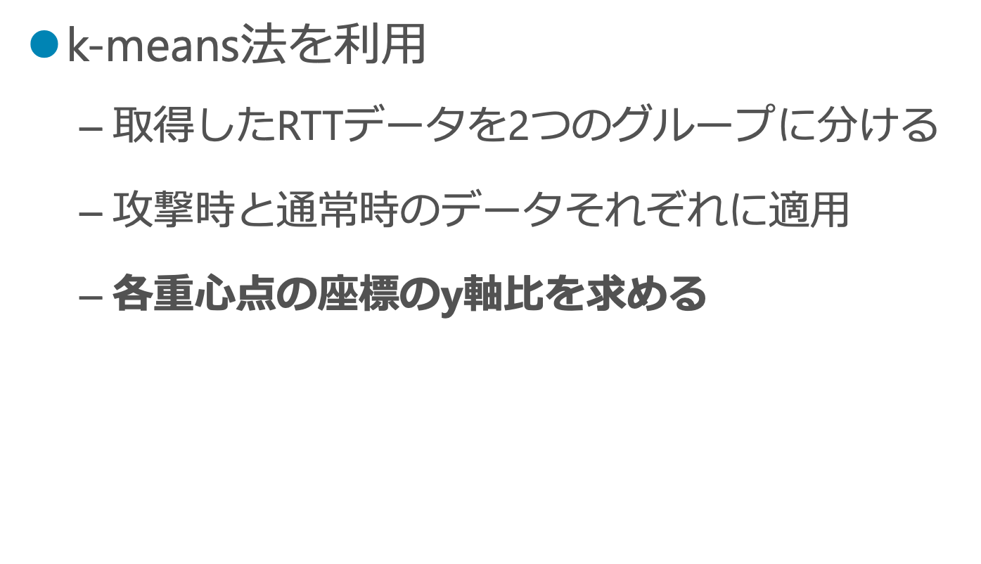
検知方法（1）
k-means法を利用
取得したRTTデータ$を$2つのグループに分ける
攻撃時と通常時のデータそれぞれに適用
各重心点の座標のy軸比を求める
RTT [ms]
データ数
Notes:
検知方法について説明する。
検知にはk-means法を利用する。いくつかに分けたデータを、k-means方法適用する。
その際の重心点、分けるグループの数は2つであり、その2点の重心点の座標のy座標の比を求める。といった流れ。

Slide 12
検知方法（2）
通常時データの内，訓練データから 2点の重心点のy軸比を算出 ➡ 閾値とする
正規APのみの場合
通常時データの内， テストデータから 算出したy軸比
不正APありの場合
攻撃時データから 算出したy軸比
RTT [ms]
データ数
y軸比 > 閾値
➡不正APあり
RTT [ms]
データ数
Notes:
今言ったk-means法を用いて重心点の座標のy軸比を求めるというのを、通常時とET攻撃時のRTTデータに行う。
いくつかに分けた通常時のRTTのデータの1つから算出した重心点の座標のy軸比を閾値とする。
これを～の場合は～の比と比較、と～の場合は～の比と比較して閾値に設定した比より大きい場合を不正APありと判断する。

Slide 13
実験の流れ
RTT，トラヒックを測定
RTT，トラヒック 取得
AP
トラフィック負荷ごとに 閾値を設定
ユーザ
k-meansを用いた検知
「不正APあり」
RTT [ms]
Yes
No
終了
CDFの追加検知
パケット数

Slide 14
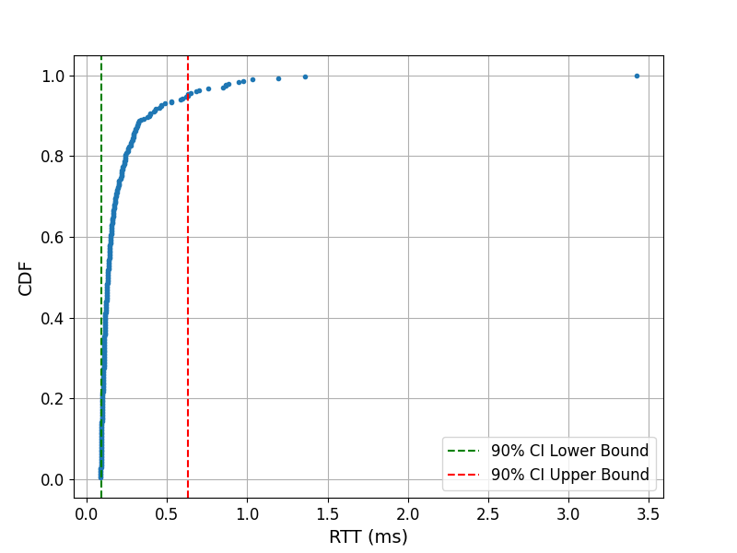
CDF(累積分布関数)を用いた追加の検知
閾値で検知がされなかった場合に使用
RTTと信頼区間を比較，超過時に不正APあり
・CDFの例
・信頼区間90%
赤 :上限値 緑 :下限値
Notes:
確率変数が特定の値以下になる確率を表す関数
信頼区間は確率分布に基づく変数の値が特定の範囲内に収束する確率を示す区間のこと
データがその区間に収まる確率が90%

Slide 15
実験方法
仮想環境で環境構築
iperfで負荷を負荷をかけながらRTT測定
iftopコマンドでトラヒック測定
pingをPCからAPに送信しRTT測定
トラヒック & RTT測定
PC，AP間に iperfで負荷を付与
測定PC
(host1)
不正AP
(host2)
正規AP
(host3)
ping送信
Notes:
想定環境は図
閾値を使うのは変わらず
Iperfはやめる

Slide 16
実験方法(負荷のパターン)
トラヒック負荷の種類は4種類とし， iperfで生成した各負荷は以下の通り
100Mbps
500Mbps
1000Mbps
1500Mbps
→各負荷の状態でpingを生成， iftopでトラヒック負荷を測定する

Slide 17
実験方法(負荷のパターン)
実際に測定されたトラヒック負荷は 以下の通りである
97Mbps
472Mbps
944Mbps
1312Mbps
※iperfではUDPを使用
実際に測定される値は少し不規則な値

Slide 18
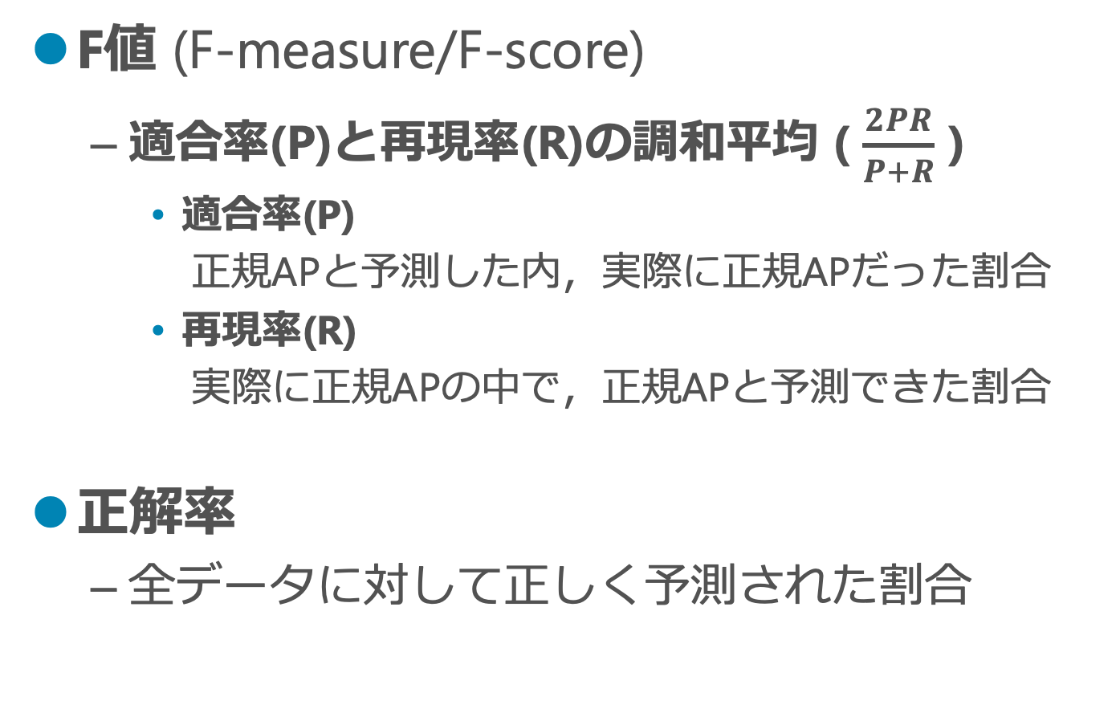
評価方法
F値 (F-measure/F-score)
適合率(P)と再現率(R)の調和平均 ( $\frac{2PR}{P+R}$ )
適合率(P)
正規APと予測した内，実際に正規APだった割合
再現率(R)
実際に正規APの中で，正規APと予測できた割合
正解率
全データに対して正しく予測された割合
Notes:
適合率と再現率のバランスを評価するもの、1に近い方がいい。「最も効率よくバランスの取れた機械学習モデル」

Slide 19
評価方法(F値の例)
適合率(P)
正規APと予測した内実際に正規APだった割合
再現率(R)
実際に正規APの中で正規APと予測できた割合
予測結果
 | 正規AP | 不正AP
正規AP | 15 | 5
不正AP | 7 | 13
正解値

Slide 20
評価方法(F値の例)
適合率(P)
正規APと予測した内実際に正規APだった割合 =15/22
再現率(R)
実際に正規APの中で正規APと予測できた割合
予測結果
 | 正規AP | 不正AP
正規AP | 15 | 5
不正AP | 7 | 13
正解値

Slide 21
評価方法(F値の例)
適合率(P)
正規APと予測した内実際に正規APだった割合 =15/22
再現率(R)
実際に正規APの中で正規APと予測できた割合
=15/20
予測結果
 | 正規AP | 不正AP
正規AP | 15 | 5
不正AP | 7 | 13
正解値

Slide 22
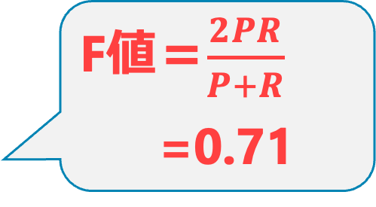
評価方法(F値の例)
適合率(P)
正規APと予測した内実際に正規APだった割合 =15/22
再現率(R)
実際に正規APの中で正規APと予測できた割合
=15/20
予測結果
 | 正規AP | 不正AP
正規AP | 15 | 5
不正AP | 7 | 13
F値＝$\frac{2PR}{P+R}$
=0.71
正解値

Slide 23
提案手法と対抗手法
提案手法
トラヒック負荷別に閾値を算出
4種類のパターンの閾値を用意
対抗手法
1種類の閾値で固定
最も低負荷のRTTから閾値を算出
CDF 不使用

Slide 24
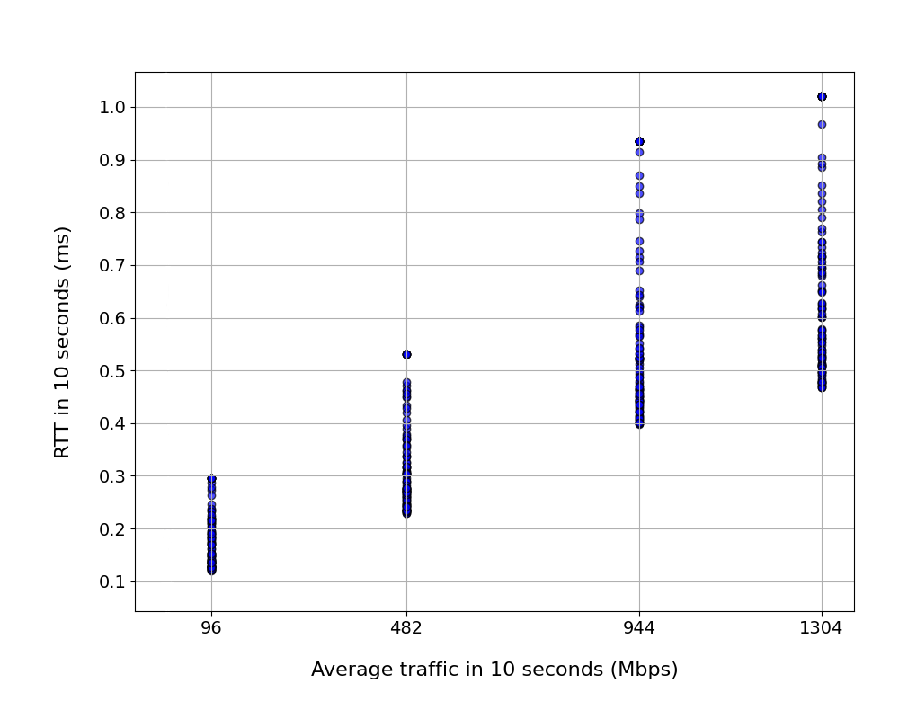
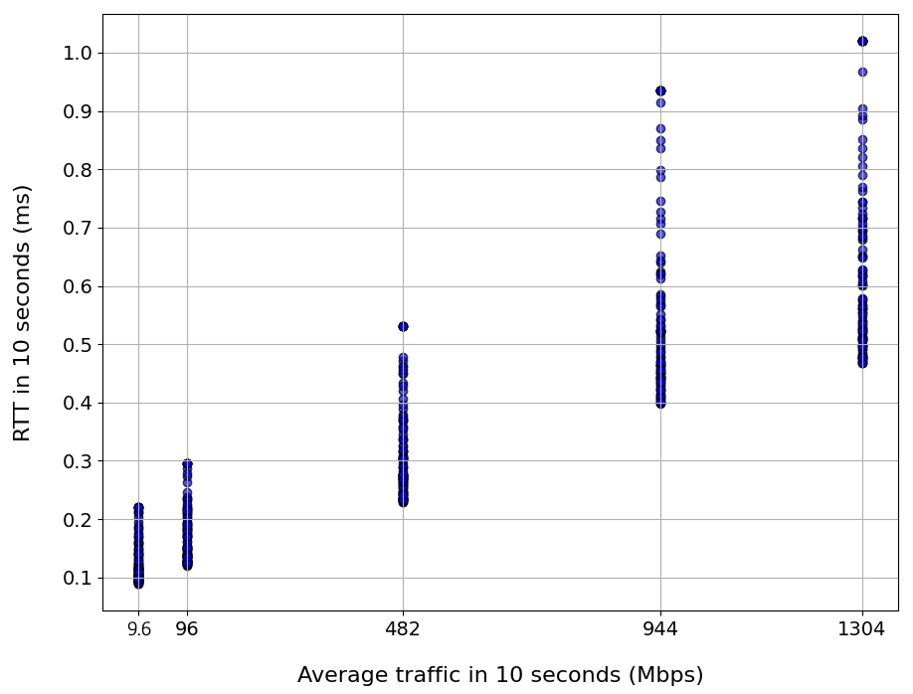
トラヒック負荷とRTTの関係の調査
10秒測定したときのトラヒック-RTT変化

Slide 25
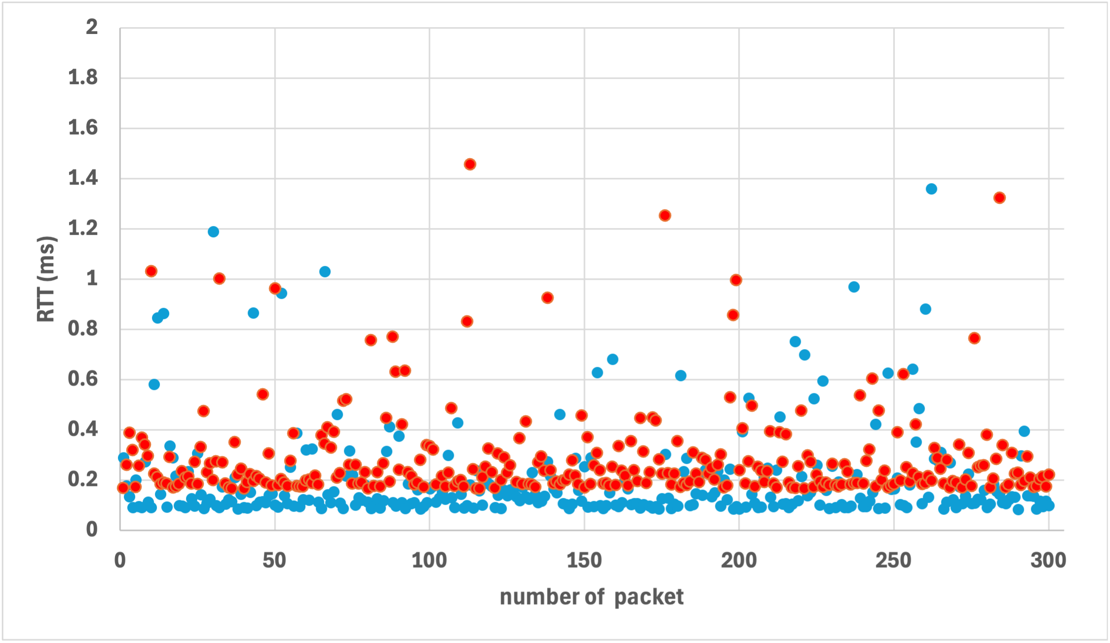
取得結果
トラヒック負荷96MbpsのRTTの変化
正規AP 不正AP

Slide 26
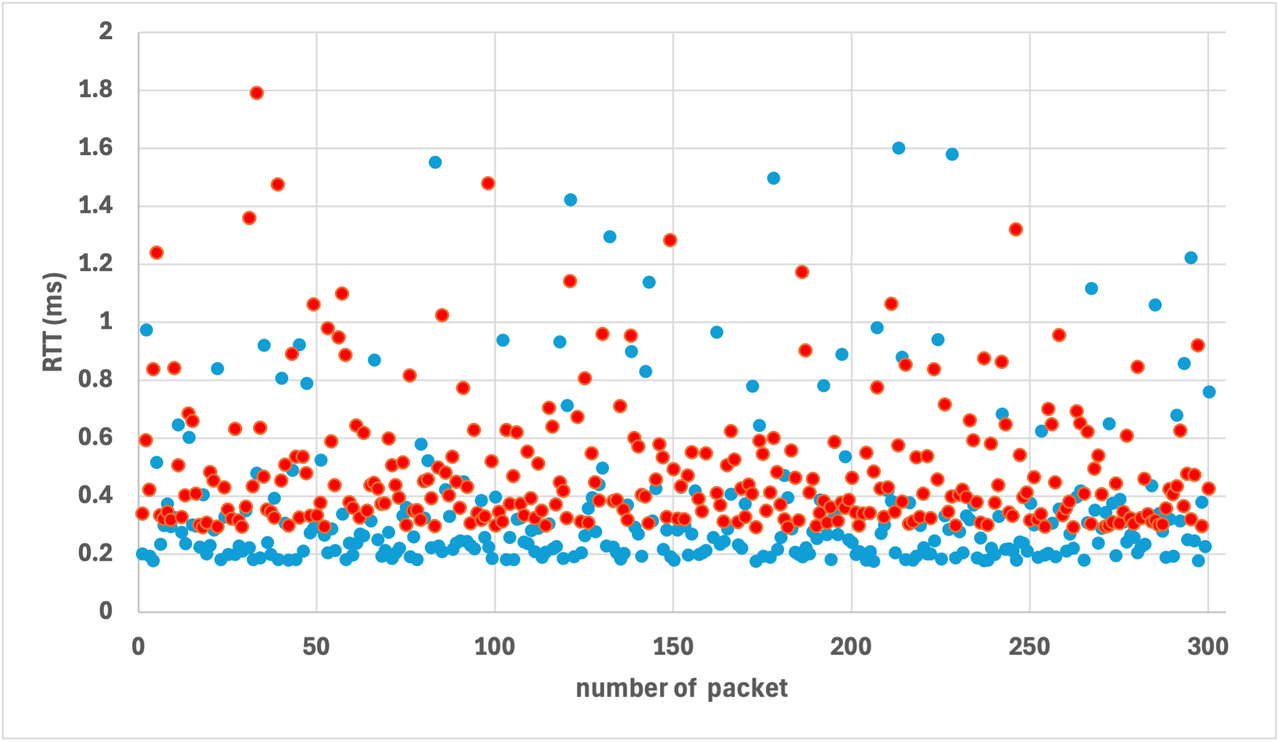
取得結果
トラヒック負荷482MbpsのRTTの変化
正規AP 不正AP

Slide 27
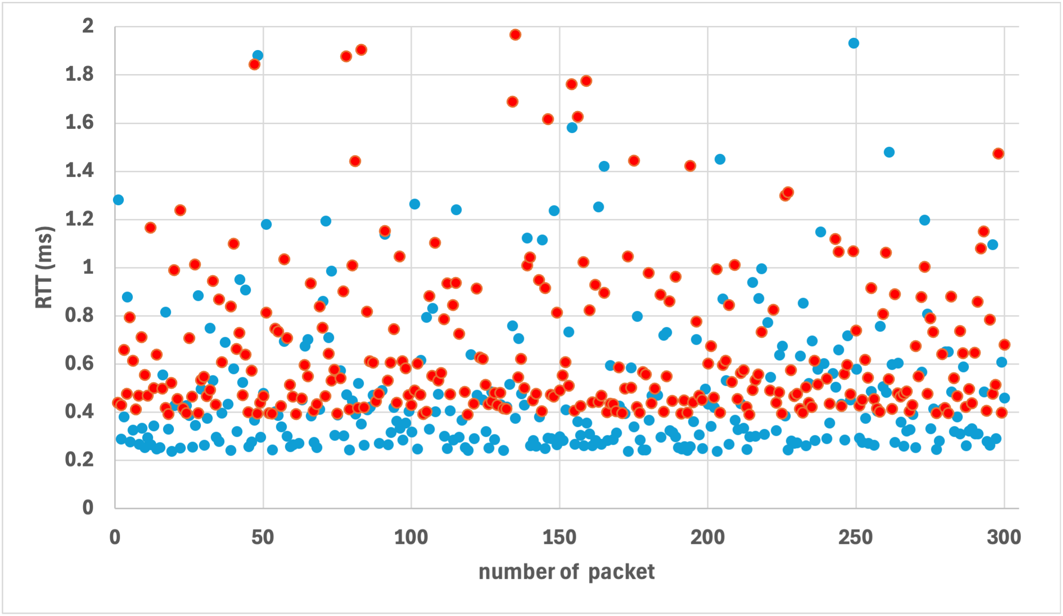
取得結果
トラヒック負荷944MbpsのRTTの変化
正規AP 不正AP

Slide 28
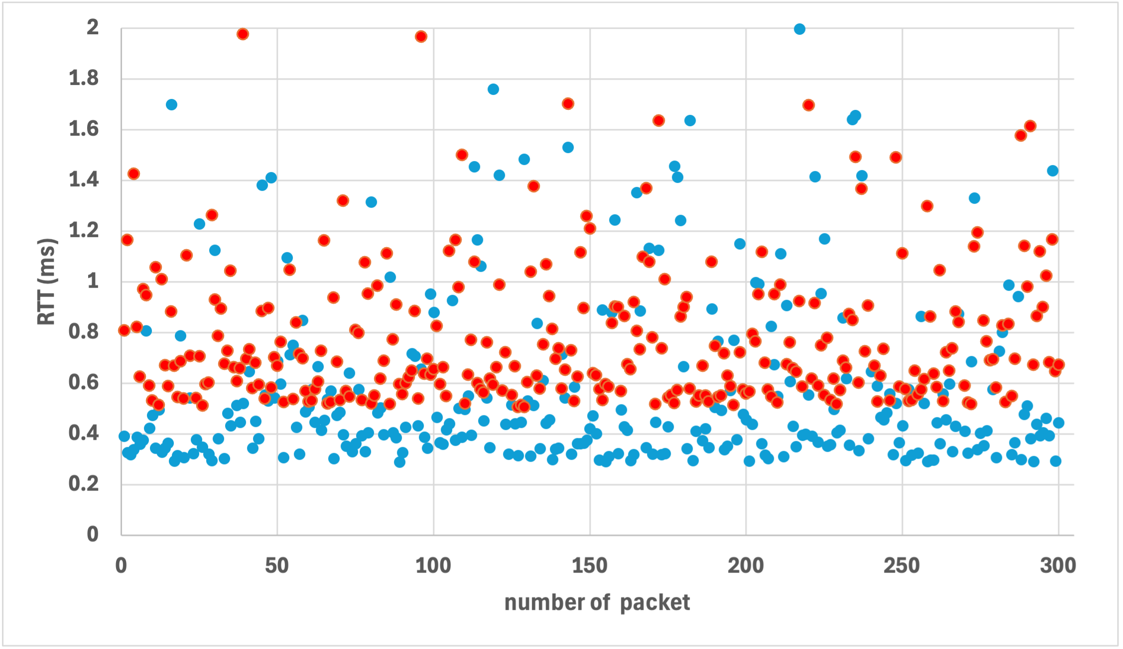
取得結果
トラヒック負荷1304MbpsのRTTの変化
正規AP 不正AP

Slide 29
検知結果（固定閾値手法）
F値 : 0.74，正解率 : 0.79
1種類の閾値のみ使用
最も低負荷(96Mbps)のRTTから作られた閾値
高負荷で明らかな誤検知
 | 96Mbps |  |  | 482Mbps |  |  | 944Mbps |  |  | 1304Mbps
Legal | 〇 | 〇 | 〇 | 〇 | 〇 | × | × | 〇 | 〇 | × | × | ×
Rogue | 〇 | 〇 | 〇 | 〇 | 〇 | 〇 | 〇 | 〇 | 〇 | 〇 | 〇 | 〇
Notes:
１回の実験で使用されたRTTデータ数は300である。4回測定し、そのうち1回を閾値に利用した。

Slide 30
検知結果（提案手法）
F値 : 0.96，正解率 : 0.96
1回の測定で300パケット，10セット実行
7セットを訓練データ，3セットを テストデータにあてた
高負荷にも対応可
 | 96Mbps |  |  | 482Mbps |  |  | 944Mbps |  |  | 1304Mbps
Legal | 〇 | 〇 | 〇 | 〇 | 〇 | 〇 | 〇 | 〇 | 〇 | × | 〇 | 〇
Rogue | 〇 | 〇 | 〇 | 〇 | 〇 | 〇 | 〇 | 〇 | 〇 | 〇 | 〇 | 〇
Notes:
１回の実験で使用されたRTTデータ数は300である。4回測定し、そのうち1回を閾値に利用した。

Slide 31
まとめ / 課題
＜まとめ＞
RTTを用いたEvil-Twin検知
トラヒック負荷によってRTT変化
従来の方式では検知ミスが生まれる可能性
k-means法を用いたトラヒック負荷を 考慮した検知方法の提案
考慮しない場合に比べF値が向上
＜課題＞
トラヒック負荷の種類および設定値の最適化
スマートシティおよびIoT環境への応用

Slide 32

強靭（レジリエント）なインフラ構築，包括的かつ持続可能な産業化の促進及びイノベーションの推進を図る

